Slide 1
오버라이딩(Overriding)
부모 클래스로부터 상속받은 메서드의 내용을 변경하는 것을 오버라이딩
상속받은 메서드를 그대로 사용하기도 하지만, 자식 클래스 자신에 맞게 변경해야 하는 경우
조상의 메서드를 오버라이딩 한다.
Ex) OverTest.java, OverTest01.java
오버라이딩 조건
이름이 같아야 한다.
매겨변수가 같아야 한다.
리턴타입이 같아야 한다.
구분 | 오버로딩 | 오버라이딩
메서드 이름 | 동일 | 동일
매개변수, 타입 | 다름 | 동일
리턴 타임 | 상관없음 | 동일

Slide 2
패키지(package)
패키지란? 클래스의 묶음
패키지에는 클래스 또는 인터페이스를 포함 시킬 수 있으며, 서로 관련된 클래스끼리 그룹 단위로 묶어 놓음으로써 클래스를 효율적으로 관리
같은 이름의 클래스 일지 라도 다른 패키지에 존재하는 것이 가능
자신만의 패키지를 체계 유지
다른 개발자가 개발한 클래스 라이브러리의 클래스와 이름이 충돌 하는 것을 피할 수 있다.
하나의 소스파일에는 첫 번째 문장으로 단 한번의 패키지 선언 만을 허용한다.
모든 클래스는 반드시 하나의 패키지에 속해야 한다.
패키지는 점(.)을 구분자로 하여 계층구조로 구성 할 수 있다.
패키지는 물리적으로 클래스 파일(.class)을 포함하는 하나의 디렉토리이다.
선언 : package 패키지명;

Slide 3
임포트(import)
소스코드를 작성 할 때 다른 패키지 클래스를 사용 할려면 패키지명이 포함된 클래스 이름을 사용 해야한다.
클래스의 코드를 작성하기 전에 import문으로 사용하고자 하는 클래스의 패키지를 미리 명시해주면 소스코드에 사용되는 클래스이름에서 패키지명을 생략 할 수 있다.
[ 참조 ] import문을 많이 사용하면 컴파일 시간이 아주 조금 더 걸릴뿐이지 프로그램의 성능에 전혀 영향을 미치지 않는다.
일반적인 소스파일(*.java)의 구성은 다음의 순서로 되어 있다.
Package문
Import문
class 선언

Slide 4
임포트(import) 선언
모든 소스파일(.java)에서 import문은 package문 다음에 선언
class 선언문 이전에 위치 해야한다.
Import문은 package문과 달리 한 소스 파일에 여러 번 선언 할 수 있다.
Ex) Test1.java
Ex ) import 패키지명.클래스명;
import java.util.Date;
또는
import 패키지명.*;
import java.*

Slide 5
제어자(modifier)
제어자는 클래스, 변수 또는 메서드의 선언부에 함께 사용되어 부가적인 의미를 부여
제어자의 종류는 크게 접근 제어자와 그 외의 제어자로 나눌 수 있다.
제어자는 클래스나 맴버변수와 메서드에 주로 사용되며, 하나의 대상에 대해서 여러 제어자를 조합하여 사용하는 것이 가능
단, 접근 제어자는 4가지 중 하나만 선택하여 사용 가능
[ 참고 ] 제어자들 간의 순서는 관계없지만 주로 접근 제어자를 제일 왼쪽에 놓는 경향이 있다.
접근 제어자 – public, protected, default, private
그 외 – static, final, abstract, native, transient, synchronized, volatile, strictfp

Slide 6
제어자(modifier) – static(클래스의, 공통적인)
static은 ‘클래스의’ 또는 ‘공통적인’ 의미를 가지고 있다.
인스턴스 변수는 하나의 클래스부터 생성되었더라도 각기 다른 값을 유지하지만, 클래스변수(static 멤버 변수)는 인스턴스에 관계 없이 같은 값을 갖는다.
그 이유는 하나의 변수를 모든 인스턴스가 공유하기 때문
static이 붙은 멤버변수 와 메서드, 그리고 초기화 블럭은 인스턴스가 아닌 클래스에 관계 된것 이기 때문에 인스턴스를 생성하지 않고도 사용할 수 있다
Ex) StaticTest01.java
static이 사용될 수 있는 곳 – 맴버변수, 메서드, 초기화 블럭
대상 | 의미
멤버변수 | - 모든 인스턴스에 공통적으로 사용되는 클래스변수가 된다 - 클래스 변수는 인스턴스를 생성하지 않고도 사용 가능하다. - 클래스가 메모리에 로드될 때 생성된다
메서드 | - 인스턴스를 생성하지 않고도 호출이 가능한 static 메서드가 된다 - static 메서드 내에서는 인스턴스 멤버들을 직접 사용할 수 없다

Slide 7
제어자(modifier) – final(마지막의, 변경 될 수 없는)
final 은 '마지막의' 또는 '변경될 수 없는'의 의미를 가지고 있으며 거의 모든 대상에 사용 될 수 있다
변수에 사용하면 값을 변경할 수 없는 상수가 되며, 메서드에 사용하면 오버라이딩을 할 수 없게 되고 클래스에 사용되면 자신을 확장하는 자손 클래스를 정의하지 못한다
Ex) FinalTest.java
final이 사용될 수 있는 곳 – 클래스, 메서드, 맴버변수, 지역변수
대상 | 의미
클래스 | 변경될 수 없는 클래스, 확장할 수 없는 클래스가 된다. 그래서 final 로 지정된 클래스는 다른 클래스의 조상이 될 수 없다
메서드 | 변경될 수 없는 메서드, final로 지정된 메서드는 오버라이딩을 통해 재 정의 될 수 없다.
멤버변수 | 변수 앞에 final 이 붙으면, 값을 변경할 수 없는 상수가 된다
지역변수

Slide 8
제어자(modifier) – abstract(추상의, 미완성의)
abstract는 '미완성'의 의미를 가지고 있다.
메서드의 선언부만 작성하고 실제 수행 내용은 구현하지 않은 추상메서드를 선언하는데 사용한다
* 7일차 수업내용
abstract class AbstractTest{ // 추상클래스(추상메서드를 포함한 클래스)
abstract void move(); // 추상메서드(구현부가 없는 메서드)
}
abstract가 사용될 수 있는 곳 – 클래스, 메서드
대상 | 의미
클래스 | 클래스 내에 추상메서드가 선언되어 있음을 의미
메서드 | 선언부만 작성하고 구현부는 작성하지 않은 추상메서드임을 알린다

Slide 9
접근제어자(modifier)
접근 제어자는 맴버 또는 클래스에 사용되어, 해당하는 맴버 또는 클래스를 외부에서 접근하지 못하도록 제한하는 역할
클래스의 멤버 변수와 메서드는 접근제어자를 통해 외부에서의 접근을 제어할 수 있다.
접근제어자의 종류와 특징은 다음과 같으며, public과 private가 자주 사용된다.
접근 제어자가 사용될 수 있는 곳 – 클래스, 맴버변수, 메서드, 생성자
public – 접근 제한이 전혀 없다.
protected – 같은 패키지 내에서, 그리고 다른 패키지의 자식클래스에서 접근이 가능
default – 같은 패키지 내에서만 접근 가능하다.
private – 같은 클래스 내에서만 접근 가능하다.
public > protected > default > private

Slide 10
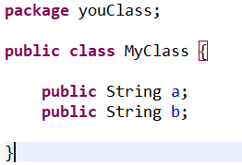
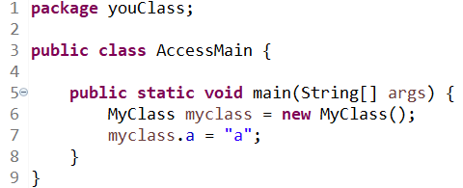
접근제어자(modifier) - pulibc
MyClass 멤버변수의 접근제어자를 public으로 설정하면 외부 클래스인 AccessMain 클래스에서 접근이 가능하다.
멤버 변수가 public으로 되어있기 때문에 위 객체의 값을 어디서든 수정, 조회할 수 있다.
package youClass ( MyClass.java, AccessMain.java )

Slide 11
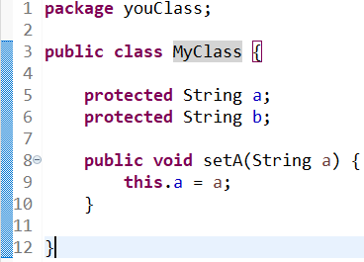
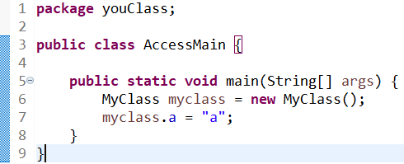
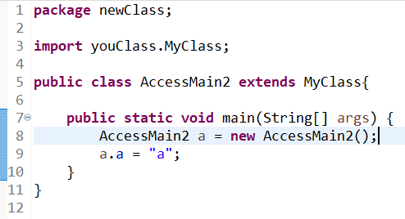
접근제어자(modifier) - protected
MyClass 멤버변수의 접근제어자를 protected로 설정하면 같은 패키지 내의 클래스와 자식클래스에서 접근할 수 있다.
MyClass와 AccessMain 클래스는 같이 패키지에 위치하므로 접근이 가능하다.
AccessMain2 클래스는 MyClass의 하위 패키지에 위치하지만 MyClass를 상속받은 자식클래스 이므로 접근할 수 있다.
package youClass2 ( MyClass.java, AccesMain.java ), AccessMain2.java(package newClass)

Slide 12
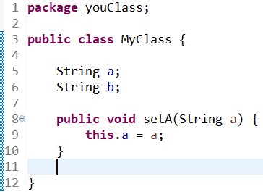
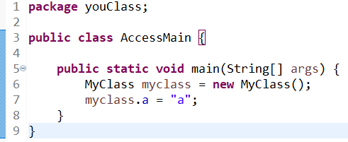
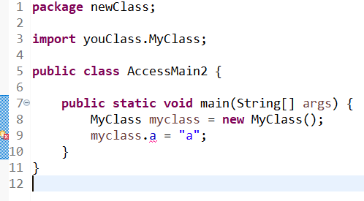
접근제어자(modifier) - default
MyClass 멤버변수의 접근 제어자 설정하지 않으면 default로 설정되며 같은 패키지 내의 클래스에서만 접근할 수 있다.
MyClass와 AccessMain 클래스는 같이 패키지에 위치하므로 접근이 가능하다.
AccessMain2 클래스는 MyClass의 하위 패키지에 위치하므로 접근이 불가능하다. (AccessMain2 : 9 line 에러)
package youClass3 ( MyClass.java, AccessMain.java, AccessMain3.java )

Slide 13
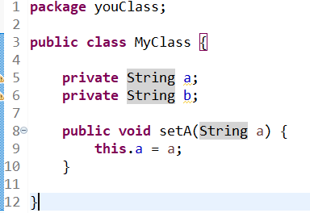
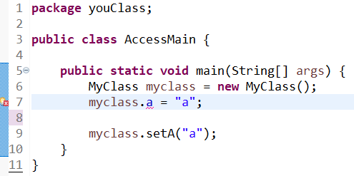
접근제어자(modifier) - private
MyClass 멤버변수의 접근제어자를 private로 설정하면 외부 클래스인 AccessMain 클래스에서 접근이 불가능하다.
예제의 AccessMain 클래스를 보면 7번째 줄에서 컴파일 에러가 발생함을 확인할 수 있다.
접근제어자가 public인 getter, setter 메서드를 생성하면 메서드를 통한 접근이 가능해진다. (AccessMain : 9 line)
package youClass4 ( Myclass.java, AccessMain.java )

